Slide 2
小型超市商品管理系统
添加商品
销售商品
删除商品
修改商品
查询商品
显示商品
退出系统

Slide 3
开始
调用showmenu函数
显示主菜单
判断输入值
添加商品
销售商品
删除商品
修改商品
查询商品
显示商品
提示错误
退出系统

Slide 4
小型超市商品管理系统
添加商品
销售商品
删除商品
修改商品
查询商品
显示商品
退出系统

Slide 5
调用showmenu
显示主菜单
用户输入菜单项

Slide 6
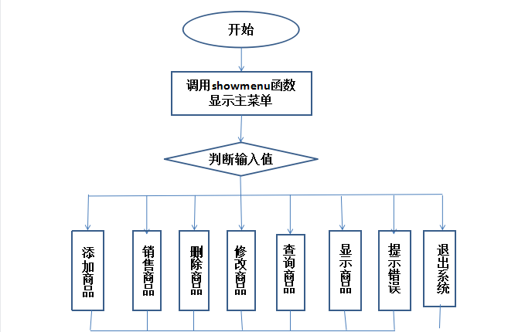

1
2
3
4
5
6
0
结束

Slide 7
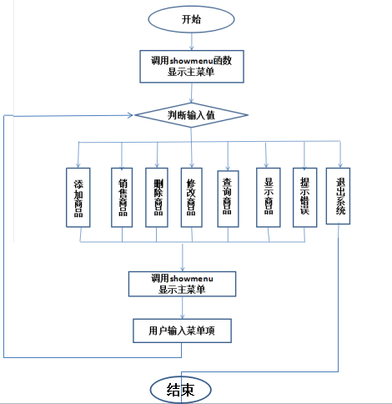

Slide 8
读取磁盘文件到结构体数组
在结构体书组中进行
增、删、改、查
把结构体数组中
的数据写入磁盘
选择
Main函数
各功能子函数

